Slide 1
Kayseri Anadolu İmam-Hatip Lisesi
REHBERLİK SERVİSİ

Slide 2
LİSE’ DE DERS SEÇİMİ
10. sınıfın sonunda seçilecek dersler (alan), öğrencilerin üniversite sınavında yapacakları tercihlerde etkili olacaktır.
Lisede elde ettikleri başarı puanları Ağırlıklı Ortaöğretim Başarı Puanı olarak TYT-AYT puanlarına eklenecek ve sınav başarılarına etki edecektir.

Slide 3
YARINA YATIRIM YAPMADAN YARINI KAZANAMAZSINIZ, YARINA YATIRIM YAPMADAN YARINI HAK EDEMEZSİNİZ.
BU YILÖĞRENCİLERİMİZİN;
Okulumuzdaki kendilerini değerlendirerek, alanları tanıyarak, ilgi ve yeteneklerine uygun alan seçimini gerçekleştirmeleri,
Ortaöğretim başarı puanınızı yüksek tutmaları ve TYT konularını kapsayan çoğunlukla 9. ve 10. Sınıf konularını iyi öğrenmeleri,
Mesleki yönelim aşamasında kendi ilgi, yetenek ve gereksinimlerinizi iyi tanımanız ve ne olabileceğinize, ne olmak istediğinize karar vermek durumundasınız.

Slide 4
Meslek Seçiminde Dikkat
Kendi özelliklerimizi tanımalıyız.
Yetenekler,İlgiler,Beklentiler,Kişilik Özellikleri
Mesleklerin özelliklerini tanımalıyız.
“10 Yıl Sonra Nasıl Bir Yaşam İstiyorum?” - Nasıl bir iş? - Nasıl bir iş yeri? - Nasıl bir ev? - Nasıl bir aile? - Nasıl arkadaşlar? - Nasıl bir sosyal yaşam?
Kendi özelliklerimizle, mesleklerin özellikleri arasındaki ortak noktaları bulmalıyız.

Slide 5
Mesleklerin Özelliklerini Tanıma
• Mesleğin tanımı nedir? • Nasıl ve kaç yıllık bir öğrenim gerektirmektedir? • Öğrenim süresinde hangi dersler okutulmaktadır? • Bu iş kolunda eleman talebi var mıdır? • Bu işte ne gibi faaliyetlerde bulunulmaktadır? • Yürüme, ayakta durma vb. koşulları var mıdır? • Nasıl bir çalışma ortamı vardır? (Büro, açık alan vs.) • İş tehlikeleri var mıdır? (Radyasyon, zehirlenme, patlama, yanma, elektriğe kapılma, mikrop kapma vs.) • Bireysel olarak mı grupla mı çalışmayı gerektirmektedir? • Mesleğe giriş ve emekli olma yaşları kaçtır? • Tercih edilen bedensel ve kişisel özellikler bulunmakta mıdır? (Boy, ağırlıklı cinsiyet, özel yetenekleri) • Kesinlikle iş deneyimi aranmakta mıdır? • Yabancı dil bilme tercih nedeni midir? • İşte ilerleme şartları nelerdir? • Kazanç durumu (en az, en çok) nedir? • İşin çalışanlarına göre avantajlı ve dezavantajlı tarafları nelerdir? (izin imkanı, prim, prestij vs.)

Slide 6
Kendi Özelliklerinizle Mesleğin Özellikleri Arasındaki Ortak Noktaları Bulma
Kendi özellikleriniz ile mesleklerin özellikleri ne derece uyuşuyor.
Mesleklerle uyuşmayan özellikleriniz, o mesleği yapmanızı engelleyecek durumda mı? Örneğin; kişilik yapısı ve sosyal yaşantısından dolayı insanlardan fazla hoşlanmayan ve sinirli yapıya sahip birinin polislik, öğretmenlik gibi mesleklerde başarısız olma ihtimali yüksektir.
Ayrıca birey, istekleri doğrultusunda bir meslek tercihi yapmadığında, ne içinde bulunduğu meslekte yeteneklerini kullanıp başarılı olabilir ne de mutlu bir birey olarak mesleğini sürdürebilir.

Slide 7
Bazı mesleklerde özellikle fiziksel anlamda sağlık şartları gerektirmektedir (Polislik, askerlik, güvenlik görevlisi, beden eğitimi vb.).

Slide 8
YÜKSEKÖĞRETİM KURUMLARI SINAVI
Yükseköğretime geçişte şuan bir hafta sonunda 3 oturumda yapılan bir sistem uygulanmaktadır. Bunlardan ilki tek oturumda yapılan ve öğrencinin ortak müfredatta işlediği (10 sınıf ve öncesi) konuları kapsamaktadır. Bu sınavı kapsamı şu şeklidedir:

Slide 9
Temel Yeterlilik Sınavı (TYT)
DERS | İÇERİK | SORU SAYILARI
TÜRKÇE | Türkçeyi kullanma gücü | 40
SOSYAL BİLİMLER | Tarih Coğrafya Felsefe Din Kültürü | 5 5 5 5
MATEMATİK | Matematiksel ilişkilerden yararlanma | 40
FEN BİLİMLERİ | Fizik Kimya Biyoloji | 7 7 6

Slide 10
TYT Puan Türleri
TYT sınavı sonunda sadece TYT puanı oluşmaktadır.
TYT den 150 ve üzeri puan alanlar 2 yıllık meslek yüksek okullarına tercih yapabileceklerdir.
TYT den en az 150 almak koşuluyla öğrenci ikinci sınav sonunda 180 ve üzeri puan aldığında 4 yıllık lisans bölümlerini tercih edebilir.

Slide 11
İkinci oturum
Sınavın ikinci oturumu aynı hafta Pazar günü yapılacaktır.

Slide 12
İKİNCİ OTURUM SINAV İÇERİĞİ
SINAV ADI | SINAVIN KAPSAMI | SORU SAYISI | SÜRE
Türk Dili ve Edebiyatı- Sosyal Bilimler-1 | Türk Dili ve Edebiyatı……… Coğrafya-1….………………… Tarih-1 …………………………. | 24 6 10 | 180 DK
Sosyal Bilimler Sınavı | Tarih-2 ……………………… Coğrafya-2…………………. Felsefe Grubu Felsefe, Psikoloji, Sosyoloji, Mantık Din Kültürü ve Ahlak Bilgisi | 11 11 12 6
Matematik | Matematik | 40
Fen Bilimleri | Fizik……………………………… Kimya…………………………... Biyoloji…………………………. | 14 13 13
LYS-5 Yabancı Dil Sınavı Pazar Saat 14:30 | İngilizce-Fransızca-Almanca | 80 | 120 Dk

Slide 13
PUAN TÜRÜ VE DERSLER
 | TYT |  |  |  | AYT
 | Türkçe | Sosyal | Matematik | Fen | Edebiyat | Sosyal | Matematik | Fen | Dil
SAY | X | X | X | X |  |  | X | X
EA | X | X | X | X | X |  | X
SÖZ | X | X | X | X | X | X
DİL | X | X | X | X |  |  |  |  | X

Slide 14
Örnek Bölümler
TS Puan Türünde (Sözel)
İlahiyat
Özel Eğitim Öğretmenliği
Türkçe Öğretmenliği
Edebiyat Öğretmenliği
Tarih
Coğrafya
Halkla İlişkiler
Radyo Televizyon
İletişim
Sosyal Bilgiler Öğretmenliği
Gazetecilik

Slide 15
Örnek Bölümler
TM Puan Türü (Eşit Ağırlık)
Hukuk
Psikoloji – PDR - Sosyal Hizmetler
İktisat – İşletme – Kamu Yönetimi – Maliye
Turizm İşletmeciliği – Sivil Hava Ulaştırma
Bankacılık – Sigortacılık - Ekonomi
Uluslar arası İlişkiler
Felsefe
Sağlık Kurumları İşletmeciliği
Sınıf Öğretmenliği

Slide 16
Örnek Bölümler
MF Puan Türü (sayısal)
Tıp – Diş Hekimliği –Eczacılık – Veteriner
Hemşirelik
Fizyoterapi –Beslenme ve Diyetetik
Mühendislikler – Mimarlık
Ziraat Fakültesi Alanları
Fen Bilgisi – Matematik –Fizik- Biyoloji Öğretmenlikleri
Genetik
Matematik-Bilgisayar
Pilotaj
Bilgisayar Öğretmenliği

Slide 17
11. SINIF ORTAK DERSLER
DERS | SAAT
TÜRK DİLİ VE EDEBİYATI | 5
TARİH | 2
BEDEN EĞİTİMİ | 1
YABANCI DİL | 2
FELSEFE | 2
KUR’AN-I KERİM | 3
MESLEKİ ARAPÇA | 2
TEFSİR | 2
HİTABET VE MESLEKİ UYGULAMA | 2
AKAİD | 1

Slide 18
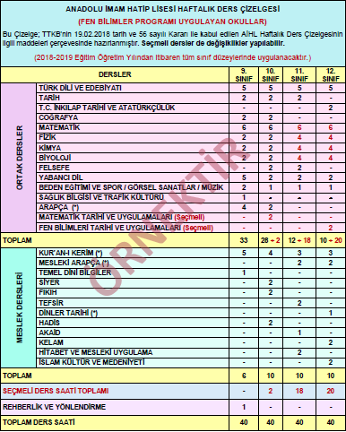
ORTAK DERSLER

Slide 19
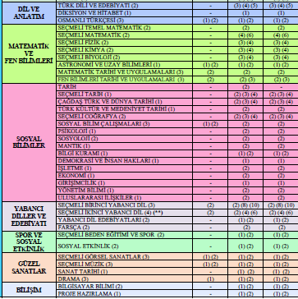
SEÇMELİ DERSLER -1

Slide 20
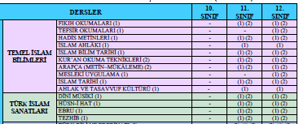
SEÇMELİ DERSLER -2

Slide 21
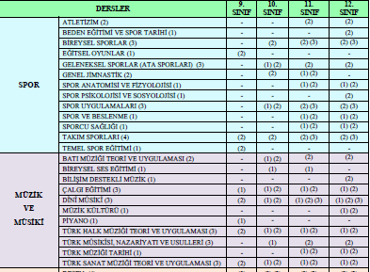
SEÇMELİ DERSLER -3

Slide 22
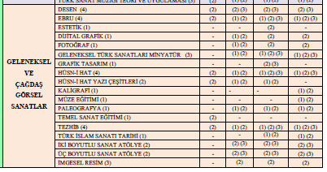
SEÇMELİ DERSLER -4

Slide 23
Seçmeli Dersler
FEN BİLİMLERİ ALANI (SAYISAL)
İleri Matematik (6 saat)
İleri Fizik (4)
İleri Kimya (4)
İleri Biyoloji (4)

Slide 24
Seçmeli Dersler
TÜRKÇE-MATEMATİK (Eşit Ağırlık)
İleri Matematik (6)
Türk Dili ve Edebiyatı (4)
Coğrafya (4)
Tarih (3)

Slide 25
Seçmeli Dersler
SOSYAL BİLİMLER (Sözel)
Temel Matematik (2)
Türk Edebiyatı (4)
Coğrafya (4)
Tarih (4)
Psikoloji (2)

Slide 26
Seçmeli Dersler
YABANCI DİL (Dil Bölümü)
Yabancı Dil (10)
Yabancı Dil Edebiyatı (2)
Türk Dili ve Edebiyatı (4)
Coğrafya (2)
Temel Matematik (2)

Slide 27
SINIF GEÇME
Yılsonu başarı puanı : Öğrencinin yılsonu başarı puanı, derslerin ağırlıklı puanları toplamının bu derslerin haftalık ders saatleri toplamına bölümüyle elde edilen puandır
Ders yılı sonunda herhangi bir dersten başarılı sayılma: ) Öğrencinin, ders yılı sonunda herhangi bir dersten başarılı sayılabilmesi için; İki dönem puanının aritmetik ortalamasının en az 50 veya birinci dönem puanı ne olursa olsun ikinci dönem puanının en az 70 olması gerekir

Slide 28
SINIF GEÇME
Doğrudan sınıf geçme
Ders yılı sonunda;
a) Tüm derslerden başarılı olan,
b) Başarısız dersi/dersleri olanlardan, yılsonu başarı puanı en az 50 olan
öğrenciler doğrudan sınıf geçer.
Yılsonu başarı puanıyla başarılı sayılamayacak derslerden başarısız olan öğrenciler, o dersten/derslerden sorumlu geçer.

Slide 29
SINIF GEÇME
Sorumlu olarak sınıf geçme ve sorumluluğun kalkması
(1) Doğrudan sınıfını geçemeyen öğrencilerden, bir sınıfta başarısız ders sayısı en fazla 3 ders olanlar sorumlu olarak sınıflarını geçer. Ancak alt sınıflar da dâhil toplam 6 dersten fazla başarısız dersi bulunanlar sınıf tekrar eder. Nakil ve geçişler nedeniyle ortaya çıkan sorumlu dersler bu sayıya dâhil edilmez.
(2) Sorumluluk sınavları, ders yılı içerisinde yapılan yazılı ve/veya uygulamalı sınav esaslarına göre birinci ve ikinci dönemin ilk haftası içerisinde iki alan öğretmeni tarafından yapılır. Sınav tarihleri ve sınavı yapacak öğretmenler okul müdürlüğünce belirlenir. Bu sınavlar dersleri aksatmayacak şekilde hafta içerisinde planlanır ve yapılır. Gerektiğinde cumartesi ve pazar günleri de yapılabilir.
(3) Bir dersin sorumluluğu, o dersin sorumluluk sınavında başarılı olunması hâlinde kalkar.

Slide 30
SINIF GEÇME
Sınıf tekrarı ve öğrenim hakkı
a) Doğrudan, yılsonu başarı puanıyla veya sorumlu olarak sınıf geçemeyenlerle devamsızlık nedeniyle başarısız sayılanlar sınıf tekrar eder. Sınıf tekrarı hazırlık sınıfı hariç, orta öğrenim süresince en fazla bir defa yapılır. Öğrenim süresi içinde ikinci defa sınıf tekrarı durumuna düşen öğrencilerin ders yılı sonunda okulla ilişiği kesilerek Açık Öğretim Lisesine veya Mesleki Açık Öğretim Lisesine kayıtları yapılır.
b) Özürleri nedeniyle; okula devam edemeyen, okula devam ettikleri hâlde iki dönem puanı alamayan öğrenciler, durumlarını belgelendirmeleri kaydıyla, o yıla ait öğrenim haklarını kullanmamış sayılır. Öğrenim hakkının kullanılmamış sayılması hâli, öğrenim süresince iki eğitim ve öğretim yılıyla sınırlıdır

Slide 31
TEŞEKKÜRLER

